Slide 2
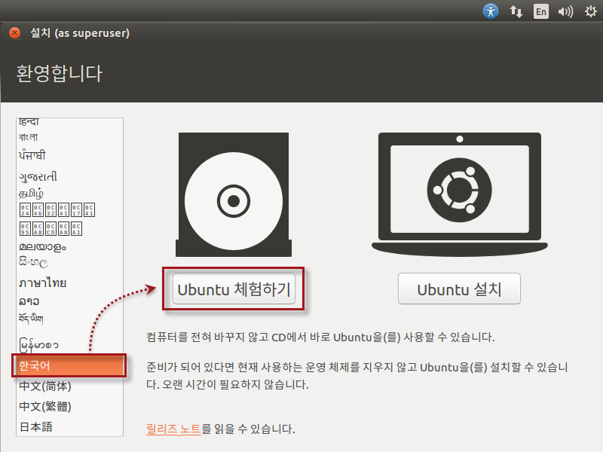
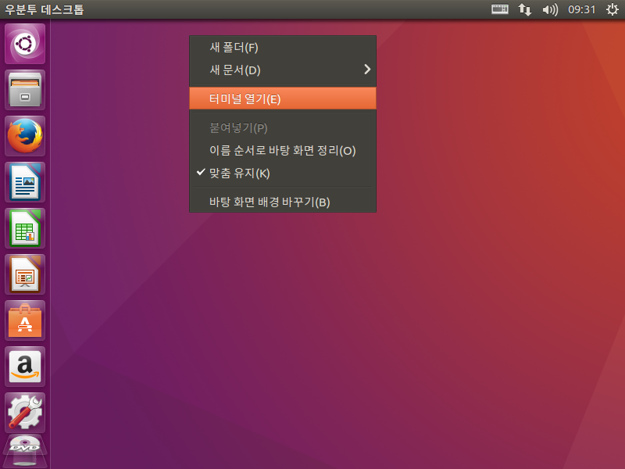
3대의 우분투 설치
65쪽
66쪽
<실습1> Server 설치
실습목표
Ubuntu 16.04 Desktop ISO 파일을 이용해서, Server를 설치한다.
설치 후, 환경 설정 및 스냅숏까지 완료한다.
결과 화면 (설치시작과 설치완료 화면)

Slide 3
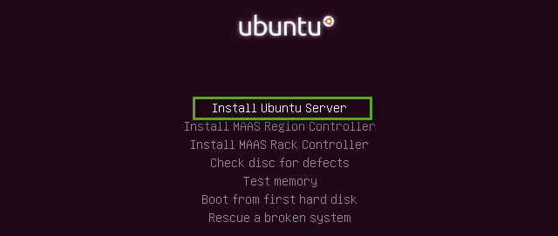
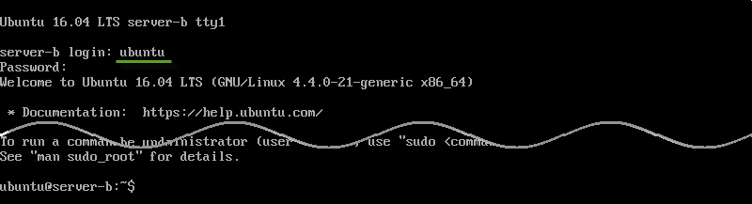
100쪽
<실습2> Server(B) 설치
실습목표
Ubuntu 16.04 Server ISO 파일을 사용해서 텍스트모드로 사용할 Server(B)를 설치한다.
설치 후, 환경 설정 및 스냅숏까지 완료한다.
결과 화면 (설치시작과 설치완료 화면)

Slide 4
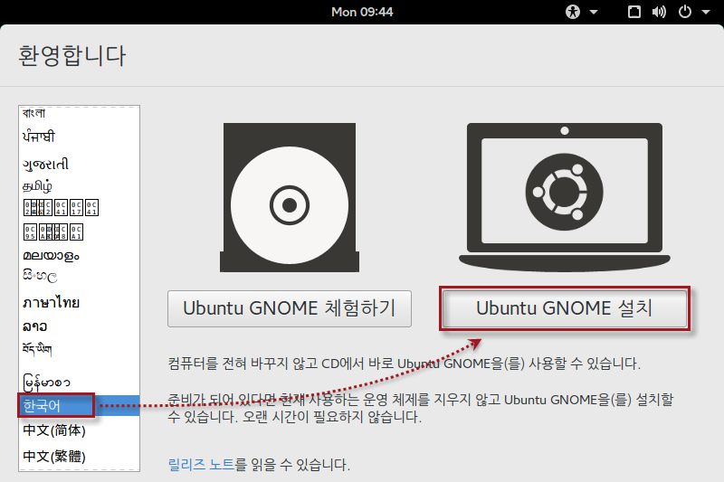
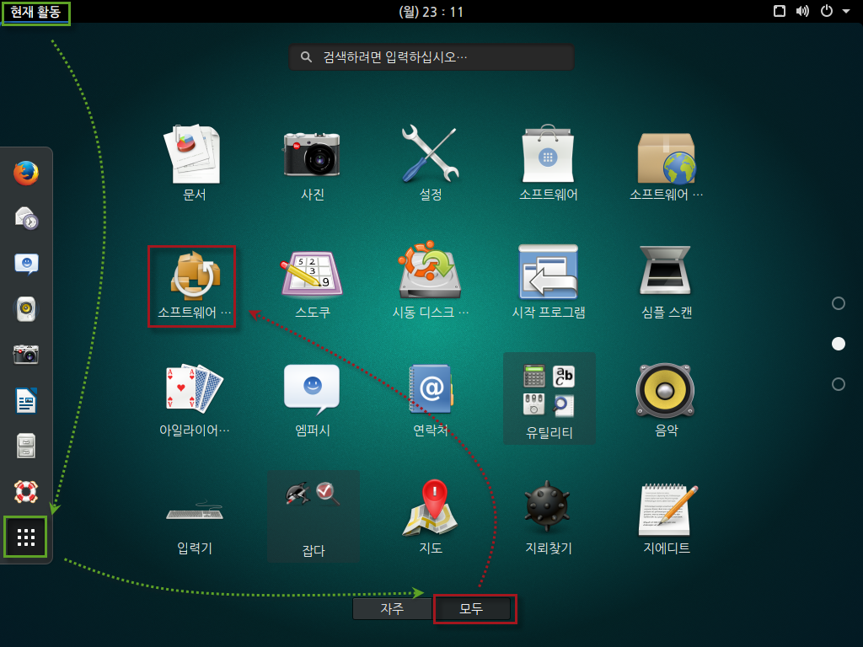
117쪽
<실습3> Client 설치
실습목표
Ubuntu GNOME 16.04 ISO Client를 설치한다.
설치 후, 환경 설정 및 스냅숏까지 완료한다.
결과 화면 (설치시작과 설치완료 화면)

Slide 5
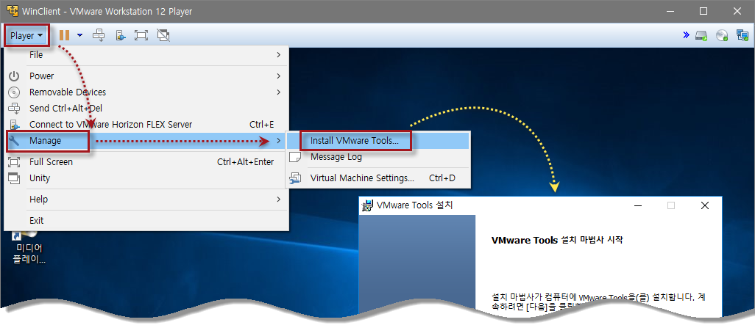
WinClient 설치
131쪽
<실습4> Windows Client를 설치
실습목표
Windows 10 Enterprise 평가판을 설치하자.
실습 화면(Windows Client 설치 화면)

